Slide 1
基础素描
------透视原理

Slide 2
先说素描透视的基本术语
1，视平线：就是与画者眼睛平行的水平线。
2，心点：就是画者眼睛正对着视平线上的一点。
3，视点：就是画者眼睛的位置。
4，视中线：就是视点与心点相连，与视平线成直角的线。

Slide 4
5，消失点：就是与画面不平行的成角物体，在透视中伸远到视平线心点两旁的消失点。
6，天点：就是近高远低的倾斜物体（房子房盖的前面），消失在视平线以上的点。
7，地点：就是近高远低的倾斜物休（房子房盖的后面），消失在视平线以下的点。

Slide 6
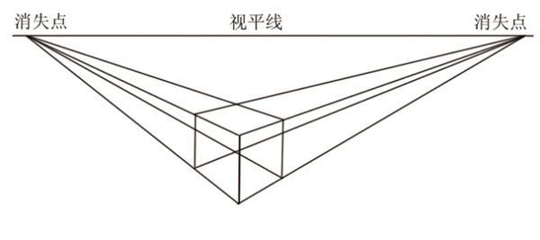

Slide 7
8，平行透视：就是有一面与画面成平行的正方形或长方形物体的透视。这种透视有整齐、平展、稳定、庄严的感觉。
9，成角透视：就是任何一面都 不与平行的正方形成长方形的物体透视。这种透视能使构图较有变化。

Slide 8
举个例子说明，在我们视线所及的范围内，事物都是近大远小，近实远虚，这就是透视最最基本要遵守的一点。如图，要明白的是视平线和消失点。这是简单的几何体的透视，如果实物很大的时候，他的消失点是不明显的，也就是说你所画出来的图没有明显的趋向，当然练习时间多了，比如写生等的时候更应该尊重现实加上一点理论就可以了。初学者以几何体的透视为例多练习就好。

Slide 9
平行透视：

Slide 11
两点透视，又称成角透视：如图所示，简单地说，每个面都有一个消失点，但是各个消失点并不是同一个点，这个取决于我们看物体的角度问题，两点的时候就要考虑向左向右方向的远近变化。

Slide 14
三点透视：又称倾斜透视。
一般用于超高层建筑，俯视图或仰视图 也就是在左右和上下三度空间中都同时运用近大远小的变化规律,如我们从高空俯瞰城市的楼房产生的大小变化.
这个最重要的是多观察，多看图

Slide 17
这是简单的三点透视，楼房的三点透视的话，就需要自己多去体会

Slide 31
多思考！

